Slide 1
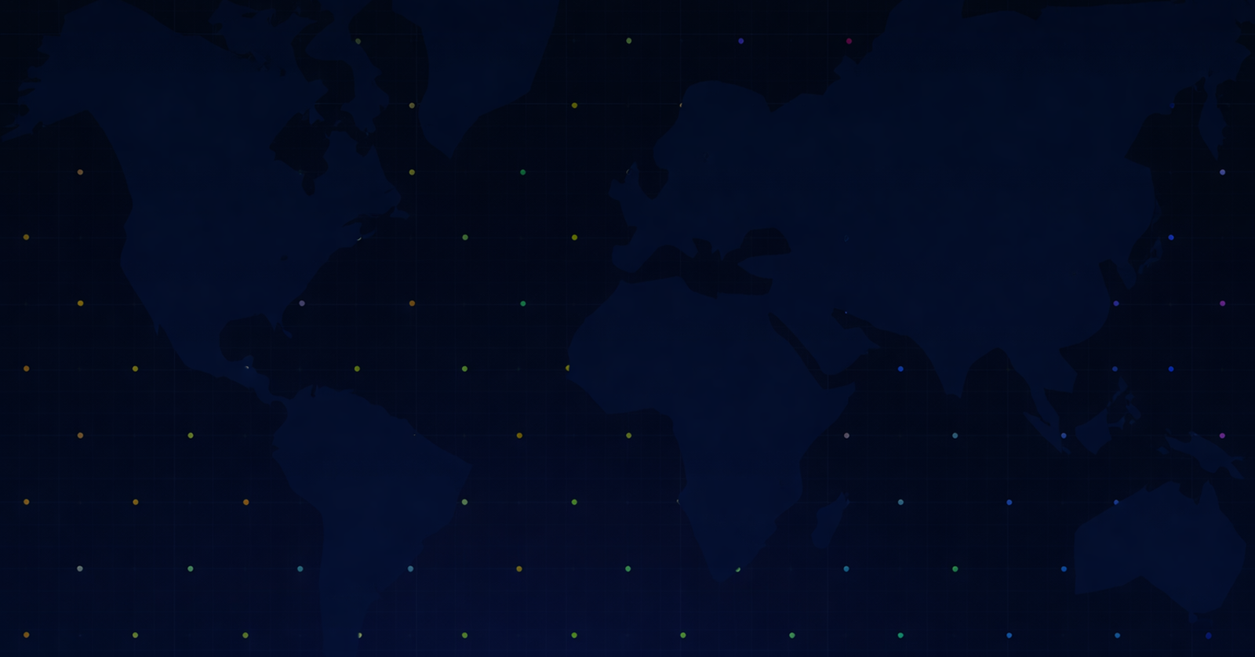



Slide 2
Criando seu primeiro AI Agent com Azure OpenAI

Slide 3

Bio
6x Microsoft MVP. Trabalho com .NET, Node.js, Azure e AI no dia a dia, sempre buscando formas de resolver problemas complexos com tecnologia.
https://about.me/gbbigardi
Gustavo Bigardi
CTO @ Clarus IT

Slide 4
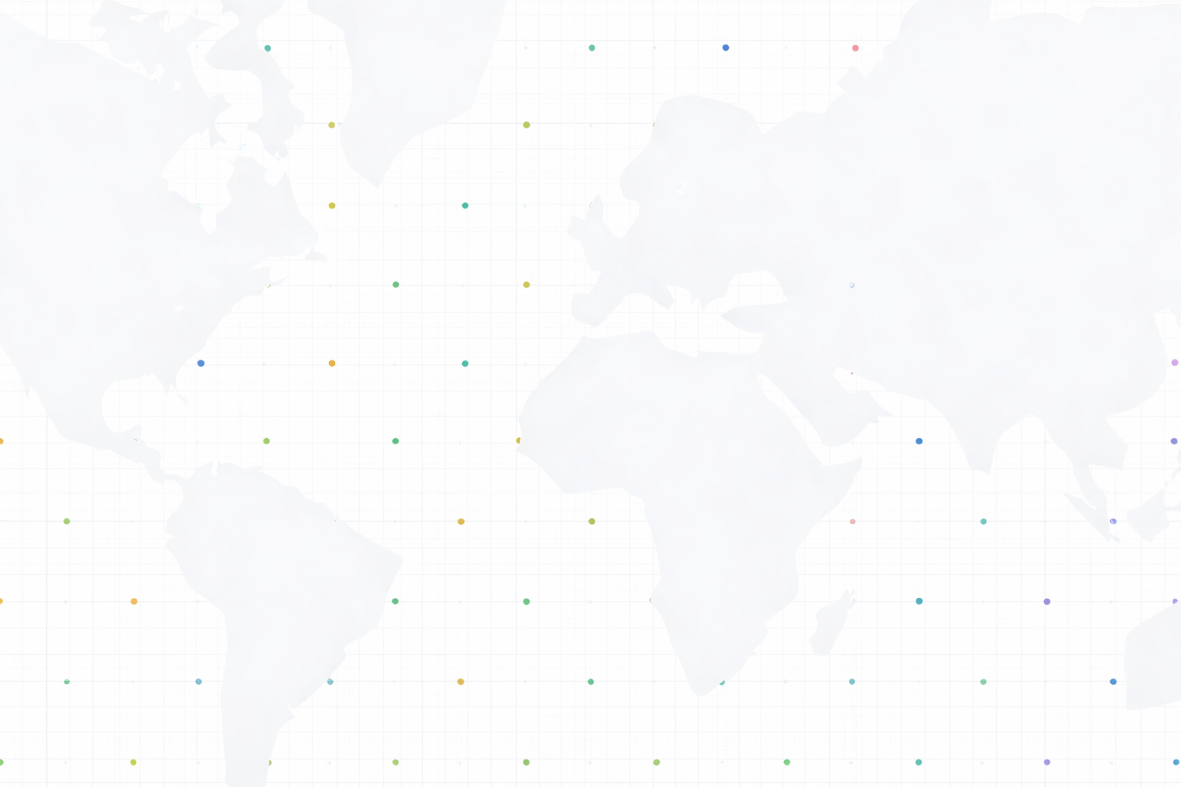

\
Bio
Principal Architect na CI&T, Professor na Etec de Itu, Microsoft MVP Developers Technologies 2022-2026, atuando com .NET, Azure e IA.
https://www.linkedin.com/in/nizzola/
Marcio Nizzola
Principal Architect @ CI&T

Slide 5
Tópicos
Abertura e alinhamento
Demo do projeto pronto
Visão da arquitetura
Setup Azure e configuração local
Hands-on guiado
Testes e refinamento
Fechamento e próximos passos
Agenda

Slide 6
Hoje a ideia é sair do conceito e montar algo real: uma aplicação web .NET que usa Azure OpenAI como agente de atendimento. Ela não vai só responder texto — vai decidir quando consultar informações e quando executar uma ação.

Slide 7
Demo!

Slide 8
Usuário ─▶ Razor Page ─▶ AgentService ─▶ Azure OpenAI (modelo)
│ │
│ └─▶ decide chamar tools
│
└─▶ Tool: KnowledgeBase (JSON local)
│
└─▶ Tool: Ticket (simulado em memória)

Slide 9
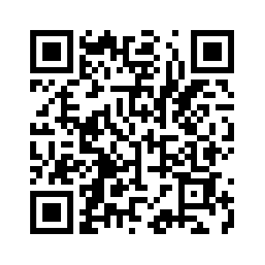
Repositório
https://github.com/gustavobigardi/gab-2026-ua-dotnet-azure-ai
Branch boilerplate: main
Branch com a demo pronta: demo-finalizada
Detalhes do lab no README.md

Slide 10
Dúvidas

Slide 11
Obrigado(a) Gustavo Bigardi & Marcio Nizzola

